Slide 1
编译原理
Principles of Compilers
第七章 程序运行环境组织

Slide 2
7.1 概述
运行时环境(runtime environment)
程序设计语言中涉及许多抽象概念，包括名称、作用域、数据类型、运算符、过程、参数等；
编译器必须与操作系统等系统软件配合，以准确地实现这些抽象概念；
编译器通过运行时环境来实现以上目标。
e.g. JRE, CLR
运行时环境的作用
为源程序中的命名对象分配存储空间；
决定目标程序如何访问变量；
类型检查与异常处理；
实现过程间的连接(参数传递机制)；
与其它系统软件交互。

Slide 3
7.1 概述
本章内容
存储组织
栈式分配
堆式存储管理
垃圾回收
内存使用规范

Slide 4
7.2 存储组织
存储空间
一般的来说，编译器假设程序在连续的逻辑内存空间中运行；
编译器与运行时环境决定程序如何使用这个逻辑空间；
操作系统负责将逻辑空间映射到物理空间。

Slide 5
7.2 存储组织
存储分配策略
静态分配：为同名对象分配相同的空间，适用于在编译的时候就能够确定的对象，如全局变量；
动态分配：在运行时才能分配内存的对象，如局部变量；
栈式存储：在栈中为过程内局部变量分配空间，每当该过程被调用的时候就向栈中压入为该过程分配的空间，每当该过程调用结束的时候则弹出被分配的空间；
堆存储：按需分配存储空间，在程序需要的时候分配内存，而当程序不需要的时候释放内存。

Slide 6
7.2 存储组织
例：
int foo; // 静态分配
void bar()
{
int *p; // 栈式分配
p = (int*)malloc(40); // 堆分配
free(p);
}

Slide 7
7.3 栈式分配
运行时刻栈
很多程序设计语言是面向过程的，如Pascal, C；
针对这些语言，编译器会使用一个运行时的栈来管理存储空间；
每当一个过程被调用时，则向栈中压入该过程运行所需要的信息；
每当一个过程调用结束的时候，从栈中弹出相关内存；
过程中局部变量的地址不是固定的，但是其相对于栈顶的偏移量是固定的；
这种分配方式允许在同一时刻存在一个过程的多个实例（递归）。

Slide 8
7.3 栈式分配
活动记录(stack frame)
一个过程调用在生命期内所需要的信息被称为活动记录；
活动记录中可能包含的信息：
临时变量；
局部变量；
保存的机器状态，例如返回地址；
访问链；
控制链；
返回值；
实参。

Slide 9
7.3 栈式分配
过程的调用/返回代码序列
调用代码序列(calling sequence)为活动记录在栈中分配内存；
返回代码序列(return sequence)销毁活动记录，恢复机器状态，使得调用者能在调用结束后继续运行；
设计原则：
参数放在活动记录的开始位置；
固定长度的数据放在活动记录的中间位置；
在调用早期不知道大小的数据放在活动记录的尾部；
小心控制栈顶指针的位置。

Slide 10
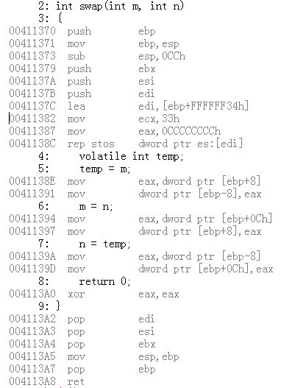
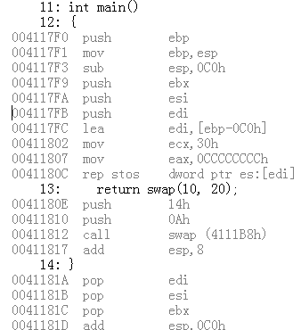
7.3 栈式分配
例：

Slide 11
7.4 堆管理
堆(heap)
存储空间的一部分；
用来存储在编译时无法确定生存周期的数据；
在需要的时候申请空间；
在不需要的时候释放空间。
存储管理器(memory manager)
运行时环境中的重要子系统；
管理堆空间中的数据分配与释放；
为应用程序提供分配与释放的API。

Slide 12
7.4 堆管理
分配
应用程序请求存储管理器一个给定大小的空间，例如p = new char[20]；
存储管理器试图在堆中寻找一块合适的空闲区域并返回；
如果堆中没有合适的空闲区域，存储管理器将试图增大堆空间，如果堆空间已到上限无法增大，则返回内存耗尽的错误。
回收
应用程序通知存储管理器一块空间已经不再使用，例如delete p;
存储管理器将该内存块加入到空闲区域的列表。

Slide 13
7.4 堆管理
存储管理器应具备的性质
空间效率；
程序效率；
低开销。
内存碎片问题
当程序开始执行的时候，整个堆是一整块空闲区域；
随着分配与回收的反复执行，会出现很多小的空闲内存碎片；
内存碎片意味着内存的浪费。

Slide 14
7.4 堆管理
best-fit策略
经验表明，将请求的对象分配到最小的可用空间，可以最大程度减少碎片的出现；
best-fit算法将大的空闲空间保留下来以满足后续的更大请求；
容器机制
为小尺寸设置较多的容器，因为小对象数目较多；
如果请求的尺寸有专有容器，则从该容器中任取一个块；
如果没有专有容器，则在大于该尺寸的容器中寻找一个块；
如果以上都不满足，则从荒野块(wilderness chunk)中分配。

Slide 15
7.5 垃圾回收
垃圾(garbage)
不会被引用的数据。
垃圾回收(garbage collection, gc)
自动回收不被引用数据的机制；
很多程序设计语言的运行时环境中都包含垃圾回收机制，包括Java、C#、ML、Python等。
垃圾回收器的设计目标
类型安全；
性能指标
总体运行时间
空间使用
停顿时间
程序局部性

Slide 16
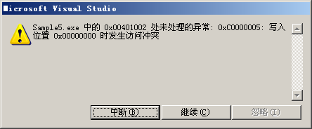
7.6 内存使用规范

Slide 17
7.6 内存使用规范
内存错误
程序运行时最常见的错误；
悬空引用
引用超出生命期的数据；
例：
char *strcpy(char *src)
{
char buffer[MAX];
char *p = buffer;
while (*p++ = *src++)
;
return buffer;
}

Slide 18
7.6 内存使用规范
常见准则：
谁分配，谁销毁；
尽量不要返回在堆中的数据；
如果返回堆中的数据，则由被调用者销毁。
例：
char *strcpy(char *dst, const char *src)
{
while (*dst++ = *src++)
;
return dst;
}

